Slide 1
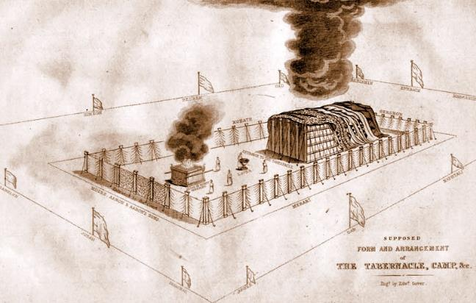
Скиния
Храм – шатер

Slide 2
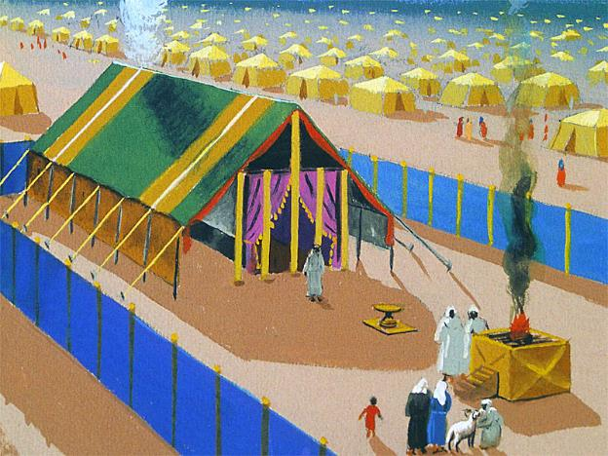
СКИНИЯ
По повелению Божию Моисей, устроил скинию, или переносный, в виде палатки, храм. Скиния была устроена из дорогих тканей, привешенных к столбам.

Slide 3
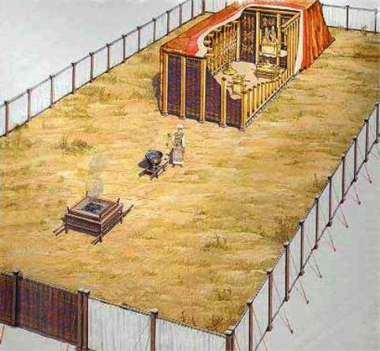
ДВОР
Во двор входил народ для молитвы; там стоял жертвенник, на котором приносили жертвы, стояла медная умывальница.

Slide 4
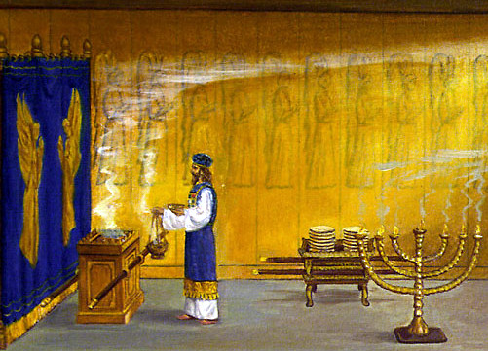
СВЯТИЛИЩЕ
Во святилище входили священники; здесь находился стол с двенадцатью хлебами, золотой семисвечник, или светильник с семью лампадами, и алтарь кадильный.

Slide 5
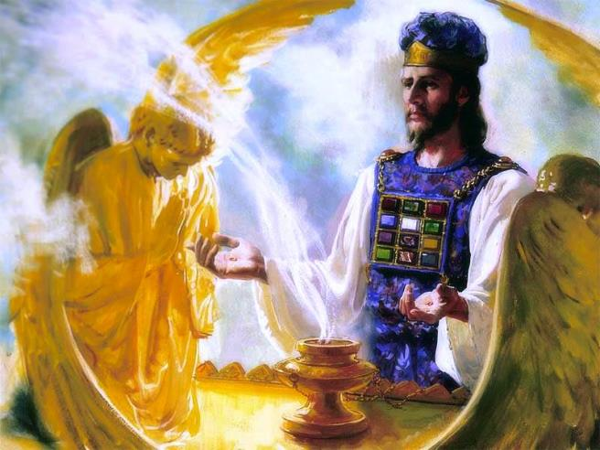
СВЯТОЕ СВЯТЫХ
Во святое святых, мог входить только первосвященник только один раз в год. Во святом святых стоял ковчег завета.

Slide 6
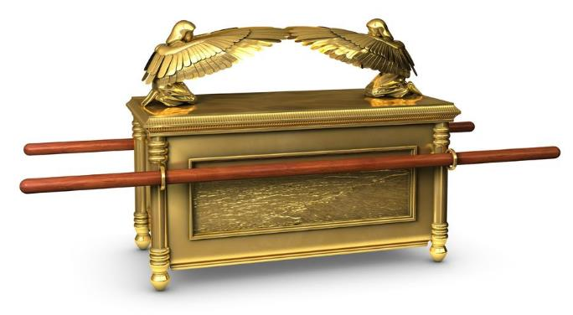
КОВЧЕГ ЗАВЕТА
Деревянный ящик, обложенный золотом, с изображениями двух херувимов. В ковчеге завета хранились скрижали с заповедями (скрижали завета), чаша с манною, жезл Ааронов.

Slide 7
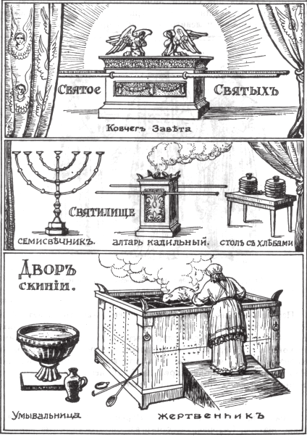
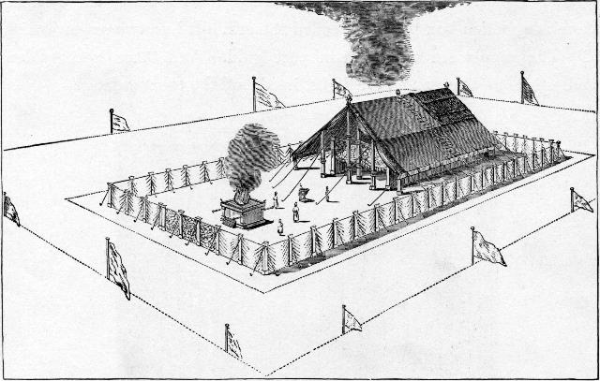
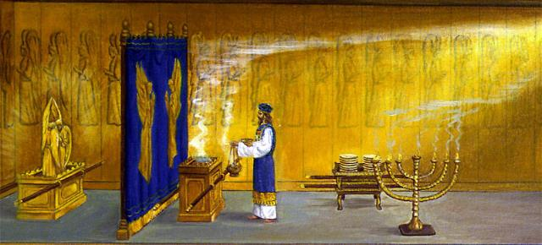
СТРОЕНИЕ СКИНИИ

Slide 8
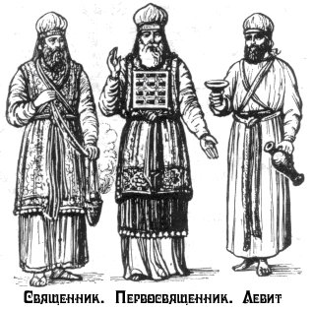
КОЛЕНО ЛЕВИЯ
Для служения при скинии, Моисей, по повелению Божию, назначил колено Левиино и определил к скинии первосвященника, священников и левитов, то есть прислужников.

Slide 9
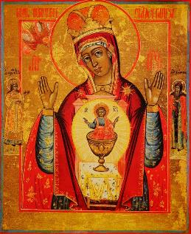
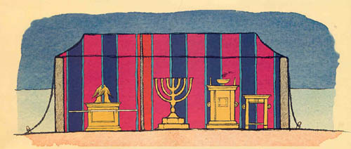
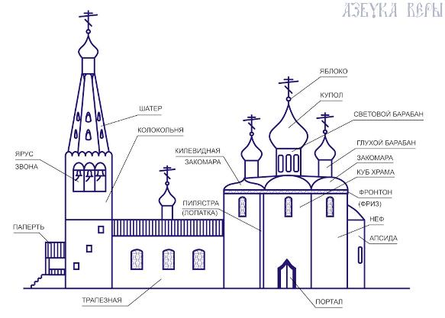
СКИНИЯ – ПРООБРАЗ
Скиния прообразовала собою Церковь Христову, а также и Божию Матерь.

